Slide 1


Учебная практика
Министерство науки и высшего образования РФ
Федеральное государственное автономное образовательное
учреждение высшего образования
ПЕРМСКИЙ НАЦИОНАЛЬНЫЙ ИССЛЕДОВАТЕЛЬСКИЙ
ПОЛИТЕХНИЧЕСКИЙ УНИВЕРСИТЕТ
Кафедра ИТАС
«Движение по лабиринту робота “АКИТА”»
Выполнили ст.гр. ИВТ-21-1б:
Гребнев Алексей Дмитриевич
Глушков Богдан Борисович
Руководитель практики:
ст. преп. каф. ИТАС Фёдоров А.Б.
Пермь - 2022

Slide 2
Цель и задачи
Задание: Движение по лабиринту робота “АКИТА”
Задачи работы:
Изучить конструкцию робота «АКИТА».
Изучить перечень датчиков и исполнительных устройств робота “АКИТА”.
Разработать электрическую структурную схему робота “АКИТА”.
Разработать электрическую функциональную схему робота “АКИТА”.
Разработать схему алгоритма и программу движения робота по кругловатому лабиринту с изменением скорости в зависимости от сложности лабиринта.
Определить оптимальную ширину чёрной линии.
Провести испытания для подтверждения соответствия функционала
программы робота “АКИТА” заданию и схеме алгоритма.
2/15

Slide 3
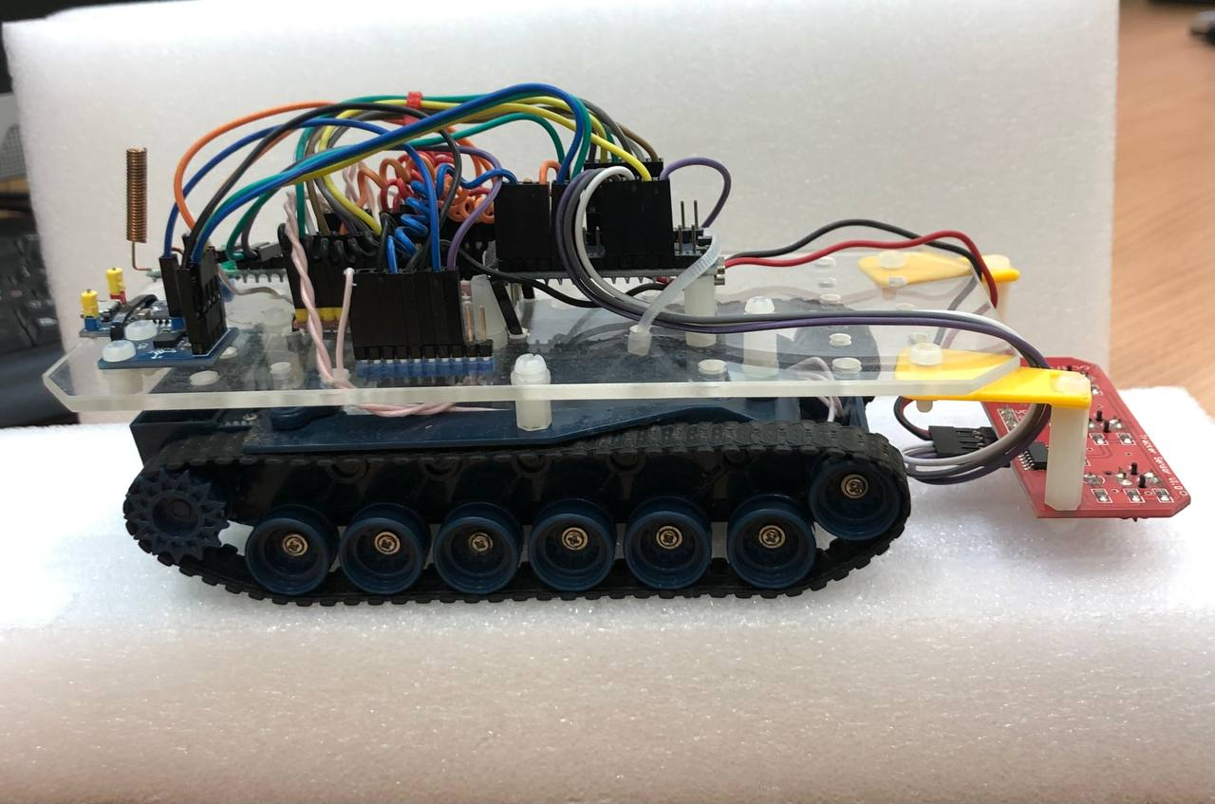
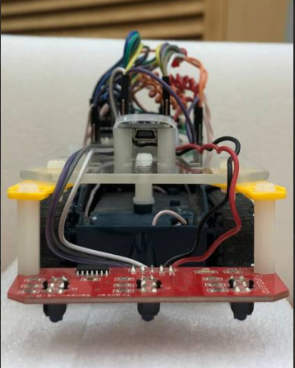
Конструкция
3/15

Slide 4
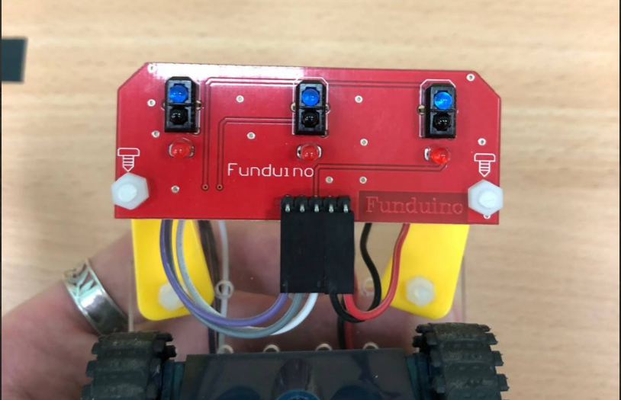
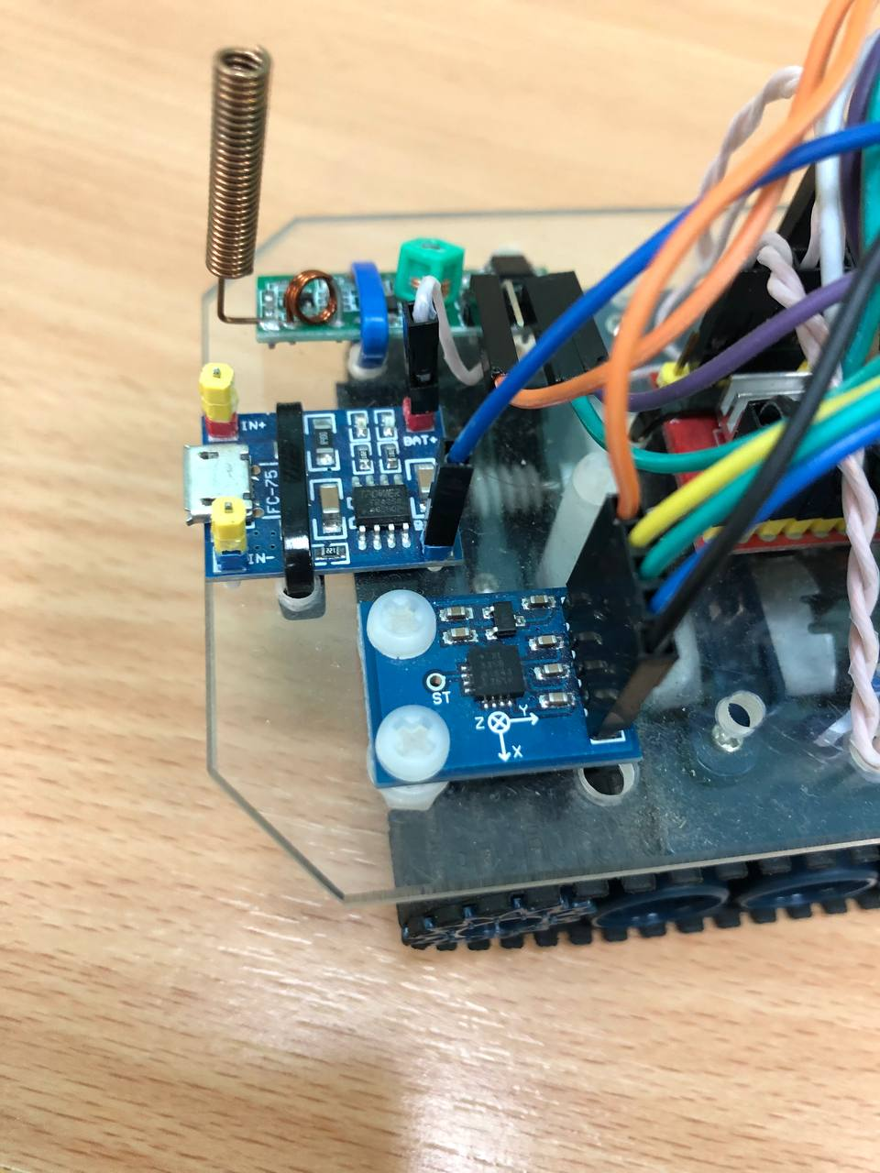
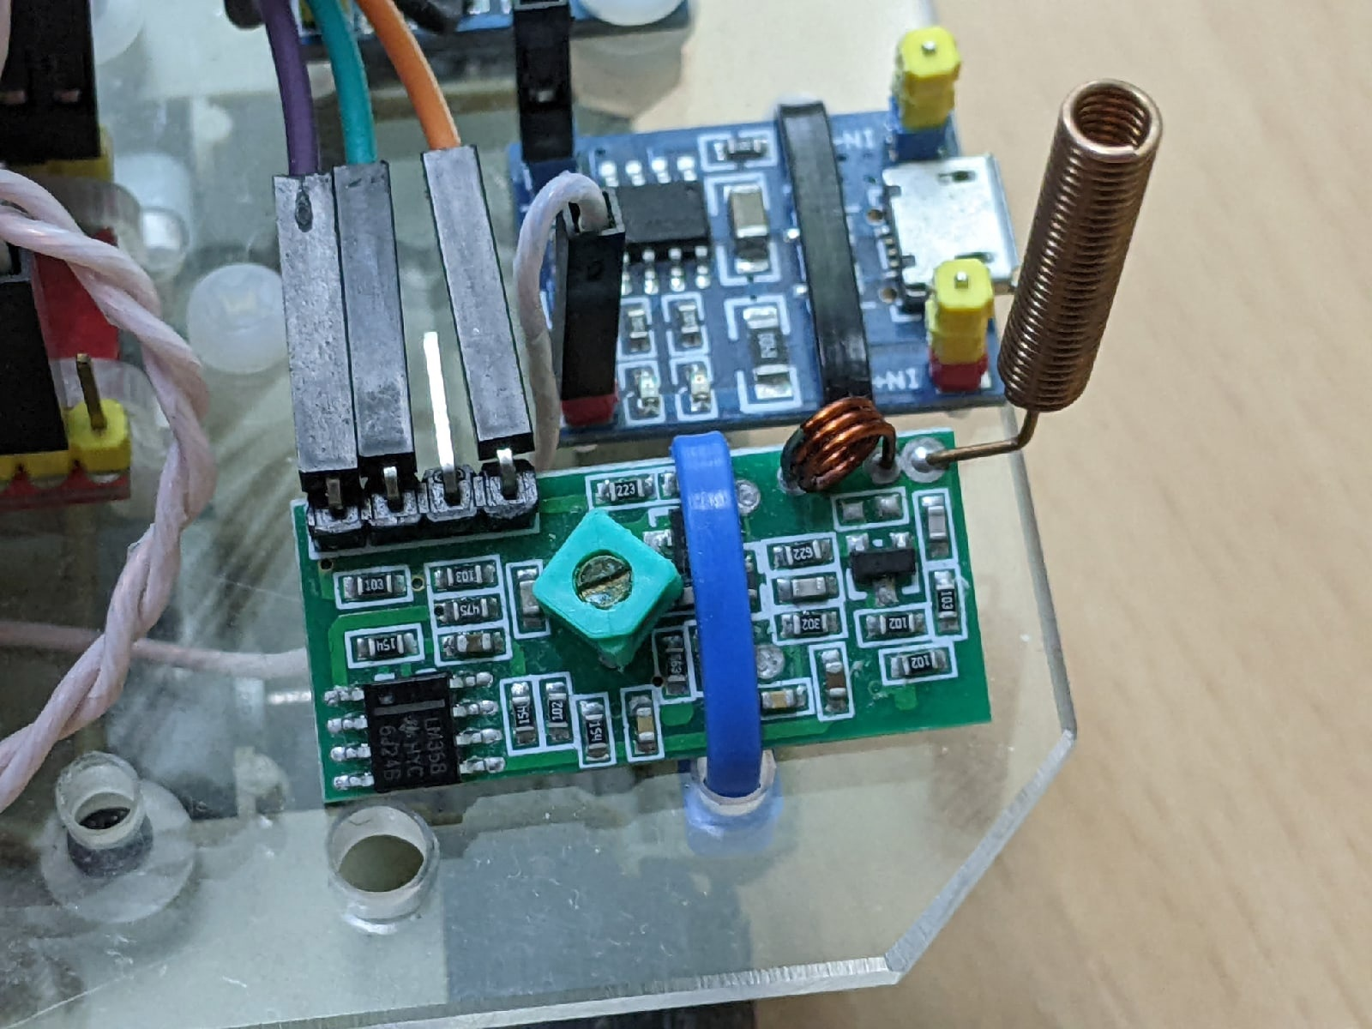
Датчики
Датчик чёрной линии
Акселерометр
RF-приёмник
4/15

Slide 5
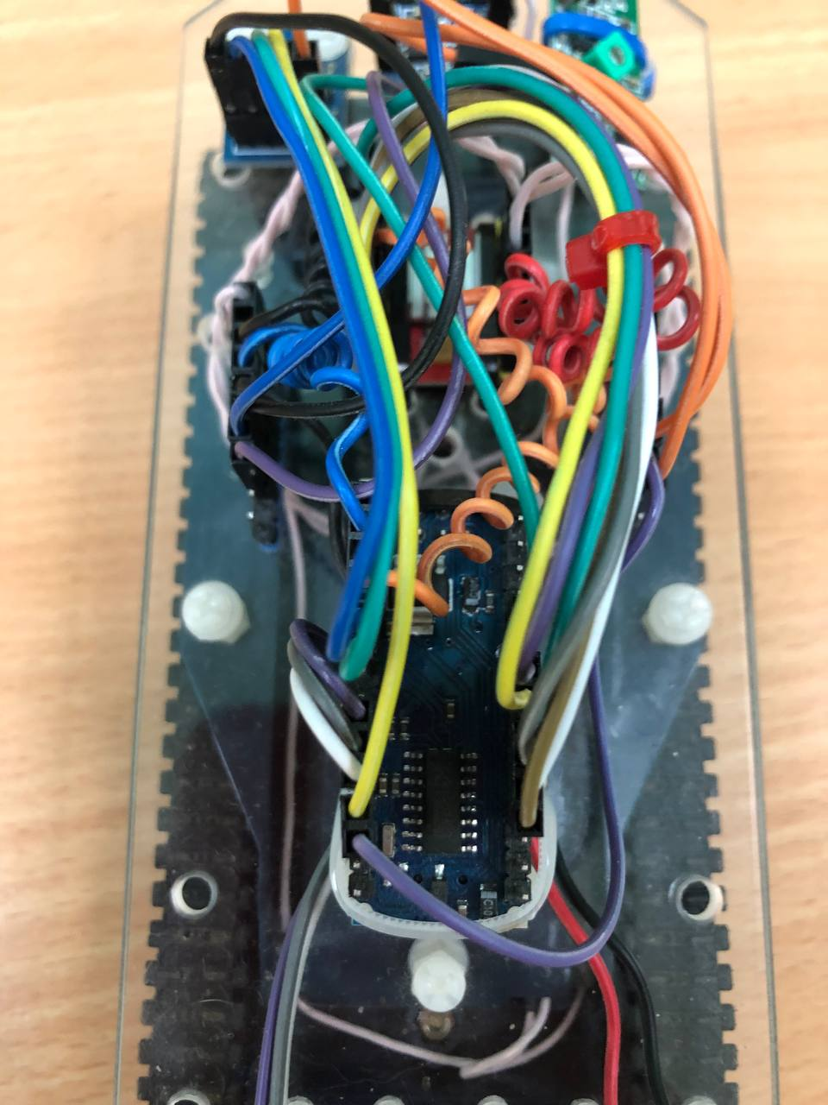
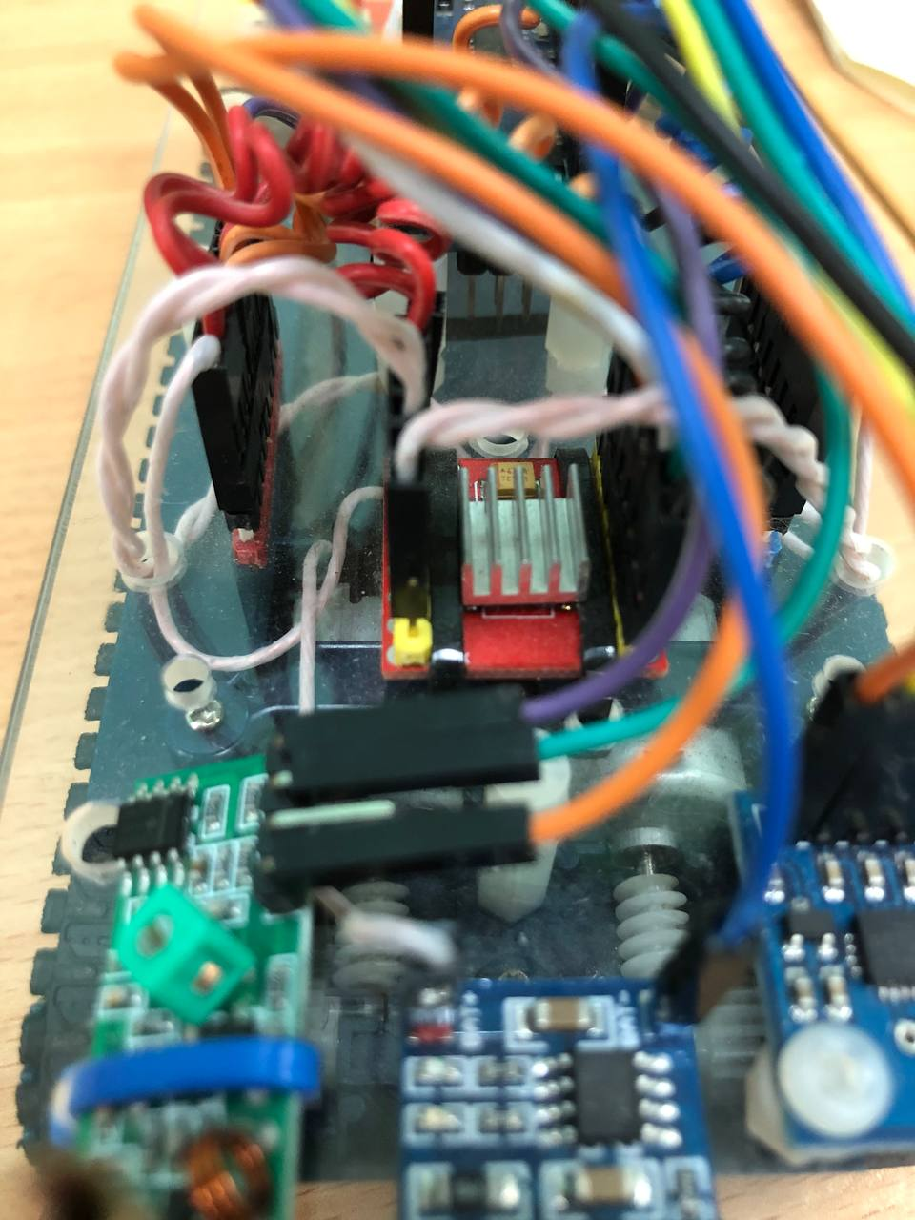
МК и исполнительные устройства
Микроконтроллер Arduino Nano R3
Драйвер двигателей
5/15

Slide 6
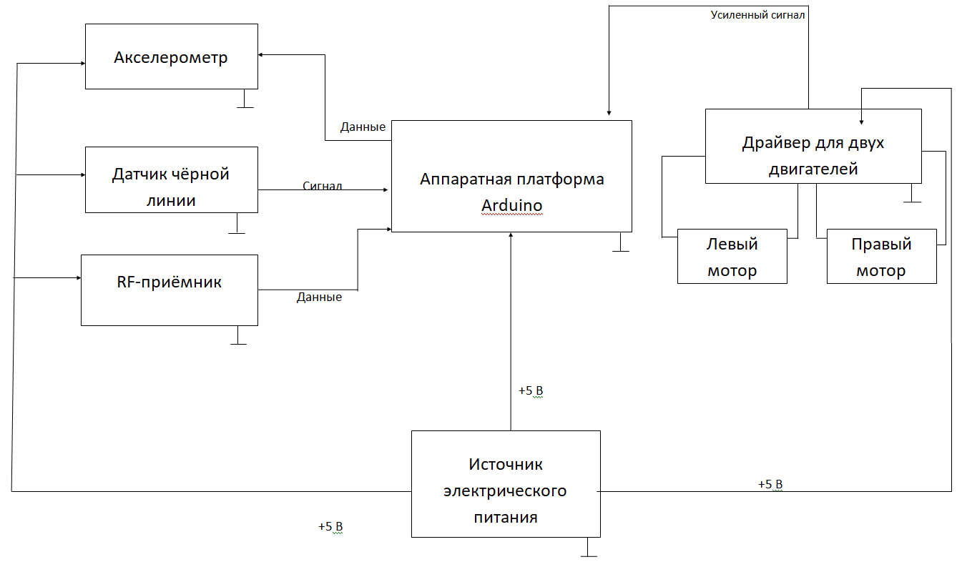
Электрическая структурная схема
6/15

Slide 7
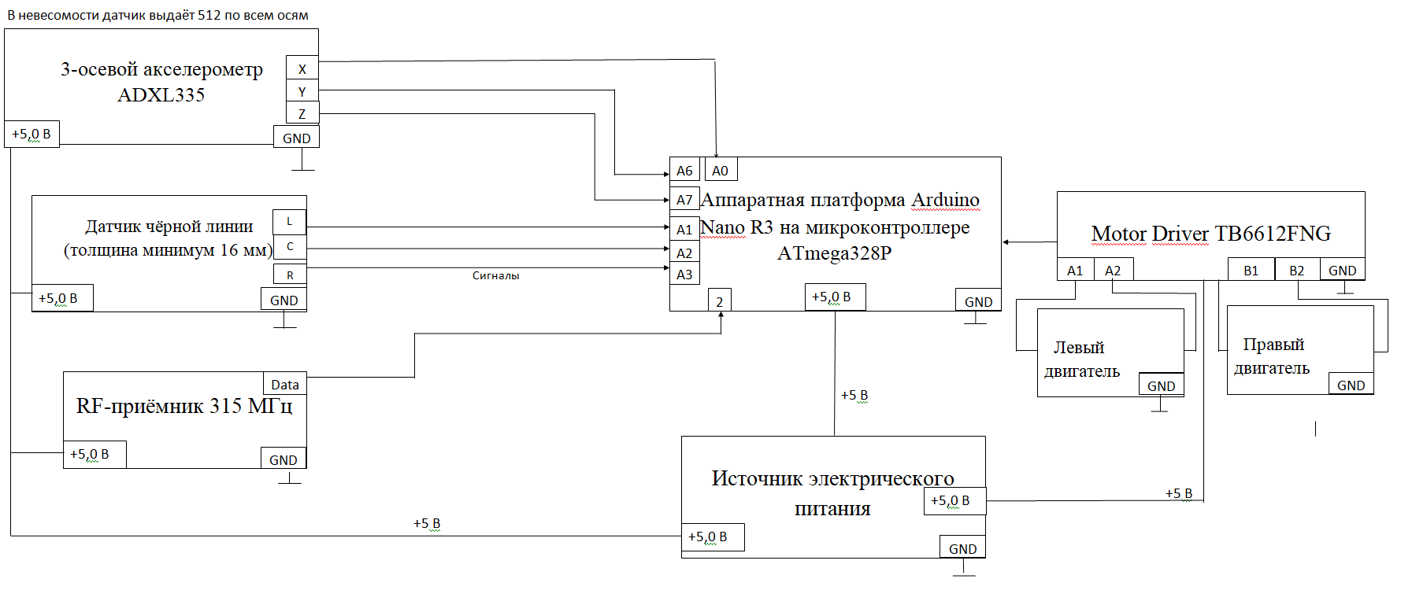
Электрическая функциональная схема
7/15

Slide 8
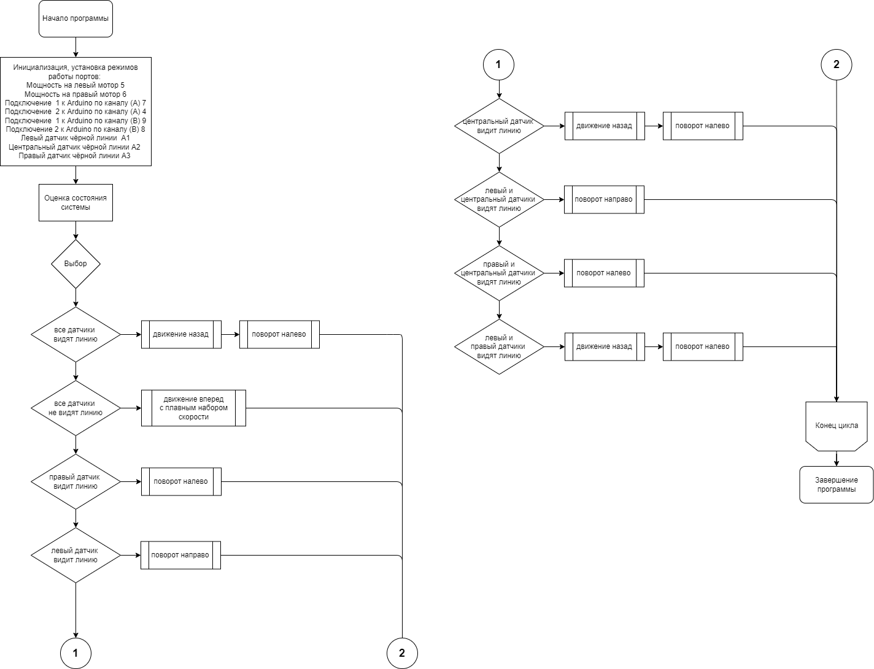
Алгоритма движения робота
8/15

Slide 9
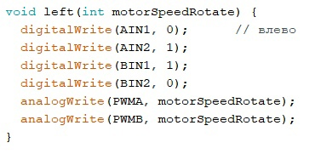
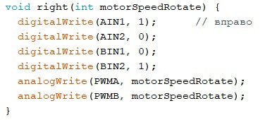
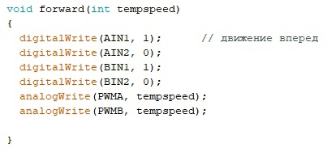
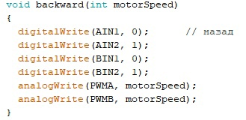
Действия робота по лабиринту
9/15

Slide 10
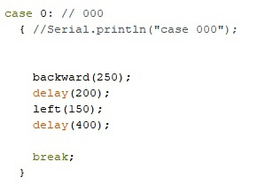
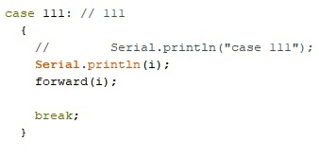
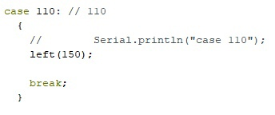
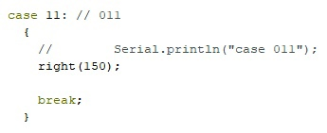
Обработка состояния датчиков для движения
Сработали все датчики
Не сработал ни один датчик
Сработал правый датчик
Сработал левый датчик
10/15

Slide 11
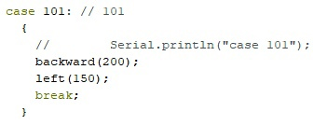
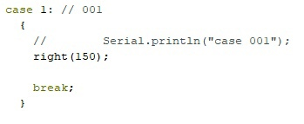
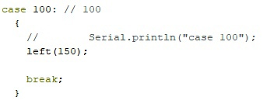
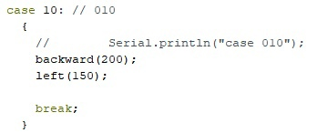
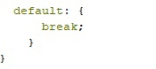
Сработал центральный датчик
Сработали левый и центральный датчики
Сработали правый и центральный датчики
Сработали правый и левый датчики
11/15

Slide 12
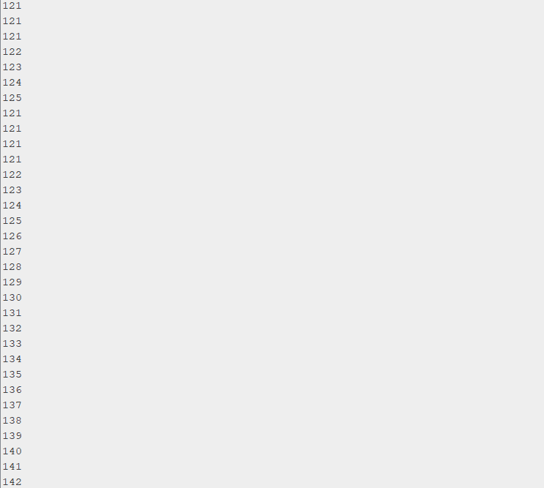
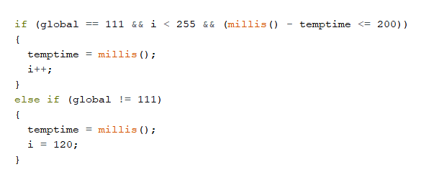
Изменение скорости
Вычисление состояния датчиков
Часть кода вне реализации кейсов, отвечающая за изменение скорости
Проверка изменения скорости в консоли
12/15

Slide 13
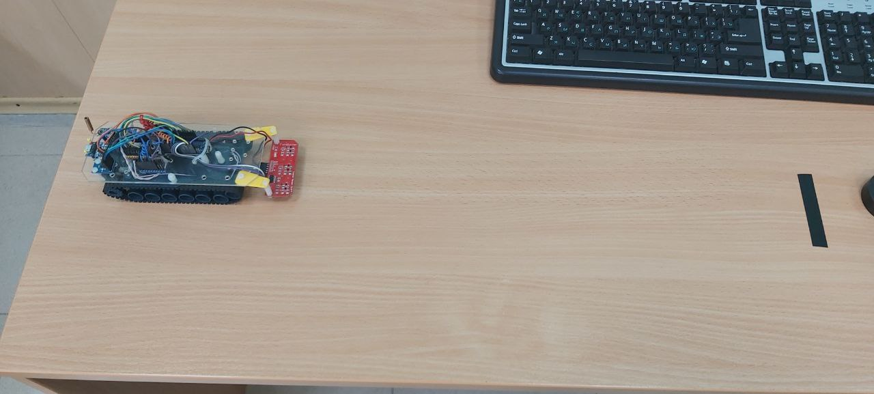
Оптимальная ширина чёрной линии
13/15

Slide 14
Заключение
В результате работы были решены задачи:
Изучена конструкция робота “АКИТА”.
Изучен перечень датчиков и исполнительных устройств робота “АКИТА”.
Разработана электрическая структурная схема робота “АКИТА”.
Разработана электрическая функциональная схема робота “АКИТА”.
Разработана схема алгоритма и программа движения робота “АКИТА” по лабиринту с округлыми границами с изменением скорости в зависимости от сложности лабиринта.
Определена оптимальная ширина чёрной линии.
Проведены испытания для подтверждения соответствия функционала
программы робота “АКИТА” заданию и схеме алгоритма.
14/15
Notes:
‹#›

Slide 15
СПАСИБО ЗА ВНИМАНИЕ!
Глушков Богдан Борисович
Гребнев Алексей Дмитриевич
15/15

